Slide 4
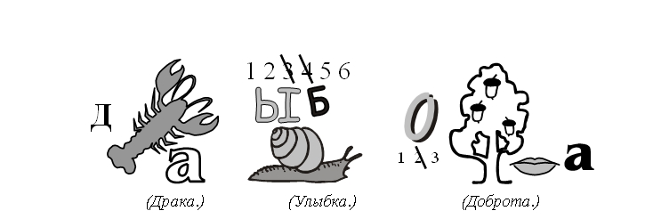
Драка
Улыка
Доброта

Slide 6
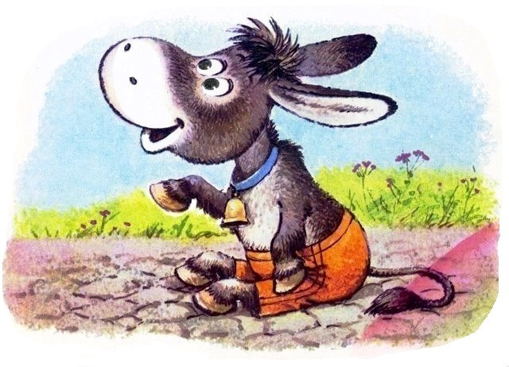
…Потом Он отходил на шаг И говорил: – Тюлень – тюфяк
И. Пивоварова «Вежливый ослик»

Slide 7
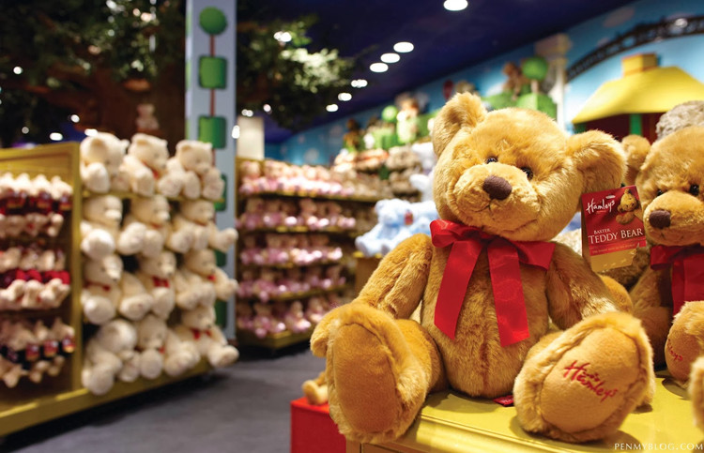
В. Берестов. «В магазине игрушек»
…Друзей не покупают, Друзей не продают…

Slide 8
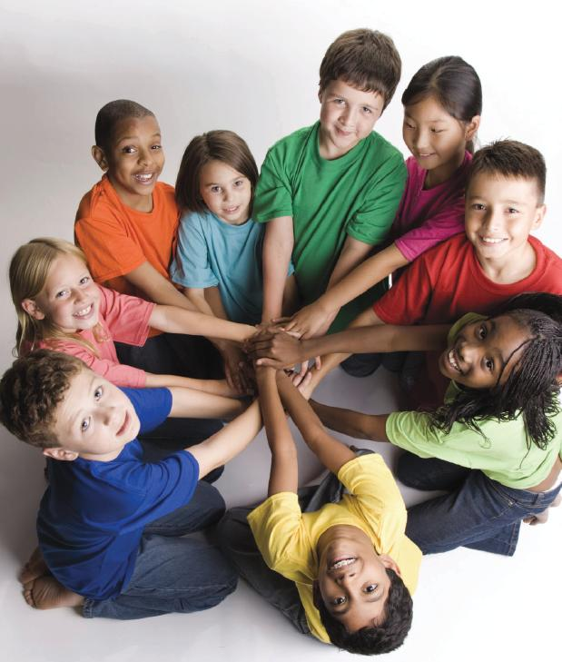
Ю.Энтин «Про дружбу»
…Всё с друзьями пополам
Поделить мы рады!
Только ссорится друзья
Никогда не надо!

Slide 9
С. Маршак. «Хороший день»
Вот портфель, Пальто и шляпа. День у папы Выходной…

Slide 10
Р. Сеф. «Совет»
…Поссорились Чашка и блюдце. Сейчас они разобьются…

Slide 11
В. Орлов. «Кто первый?»
– Кто кого обидел первый? – Он меня! – Нет, он меня!..

Slide 12
Е. Благинина. «Подарок»
Пришла ко мне подружка, И мы играли с ней. И вот одна игрушка Вдруг приглянулась ей…

Slide 13
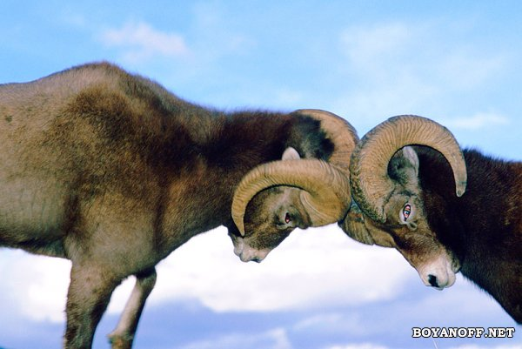
С. Михалков. «Бараны»
Сверху солнышко печет, А внизу река течет. В этой речке утром рано Утонули два барана…

Slide 15
С людьми браниться – а товарища не забывай.
Настоящему другу а старых не теряй.
Новых друзей наживай, да друзей нет.
Согласье крепче до добра не доведут.
Приятелей много, никуда не годится.
О себе заботься, так и душа на месте.
Ссора да упрямство нет цены.
Вся семья вместе, каменных стен.

Slide 17
